Slide 1
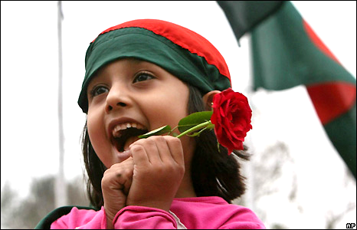
আজকের ক্লাসের সবাইকে ফুটন্ত লাল গোলাপ এর শুভেচ্ছা।

Slide 2
শ্রেণী – নবম-দশম
বিষয়ঃ বাংলা সাহিত্য
গদ্য-
পরিচিতি
মোঃ মোকলেছ উদ্দিন, সিনিয়র শিক্ষক
নান্দিয়া সাঙ্গুন আদর্শ দাখিল মাদ্রাসা
শ্রীপুর, গাজীপুর ৷
মোবাইল- 01715202812
ই-মেইল- rmoklesuddin12@gmail.com

Slide 3
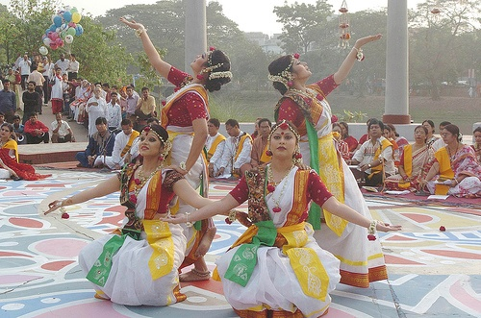
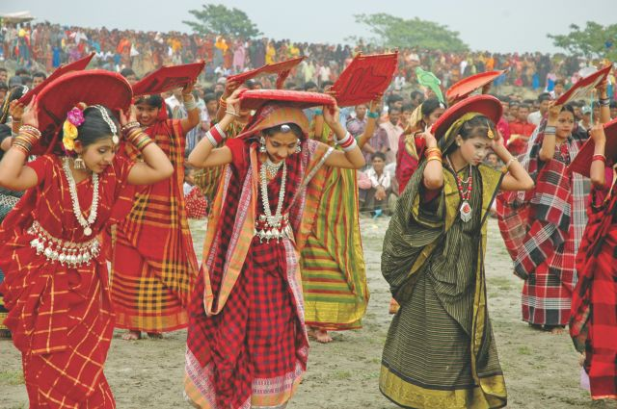
নিচের ছবিতে আমরা কী দেখতে পাচ্ছি ?
হালখাতা।
পয়লা বৈশাখের অন্যতম উৎসব কি ?

Slide 4
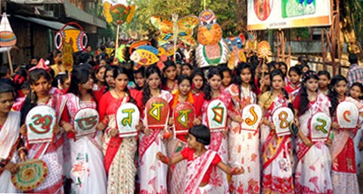
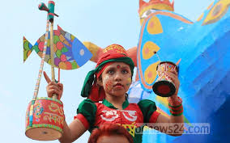
নিচের ছবিতে আমরা কী দেখতে পাচ্ছি ?
জাতীয় ঐক্যবোধ
নববর্ষ উদযাপনের মাধ্যমে কী প্রকাশ পেয়েছে ?

Slide 5
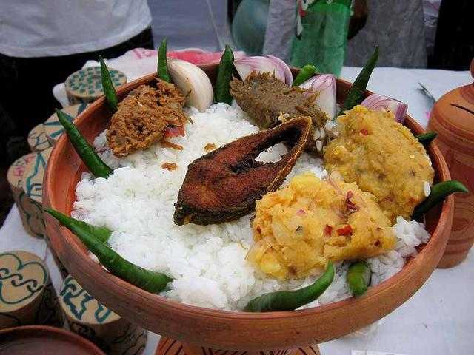
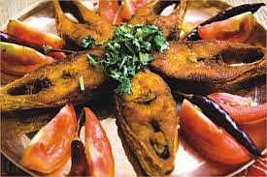
নিচের ছবিতে আমরা কী দেখতে পাচ্ছি ?
দেশপ্রেম
স্বাদেশিকতা শব্দের অর্থ কী ?

Slide 6
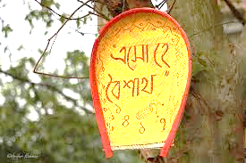
আজকের পাঠ
“পহেলা বৈশাখ’’ - কবির চৌধুরী

Slide 7
শিখনফল
এই পাঠ শেষে শিক্ষার্থীরা
১ । লেখক পরিচিতি বলতে পারবে।
২। “নববর্ষে কি কি করা হয় বর্ননা করতে পারবে।
৩। পহেলা বৈশাখ সম্পর্কে বলতে পারবে।
৪। জাতীয় চেতনাবোধ সম্পর্কে ব্যাখ্যা করতে পারবে ।

Slide 8
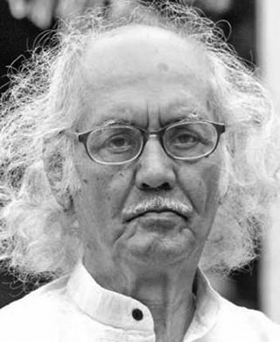
লেখক পরিচিতি
জন্মঃ ১৯২৩সালের ৯ই জানুয়ারি ।
পৈত্রিক নিবাসঃ ব্রাম্মণবাড়িয়া জেলায়।
ডিগ্রিঃ ১৯৪৪ সালে ঢাকা বিশ্ব বিদ্যালয়
থেকে স্নাতকোত্তর।
পরিচিতিঃ জাতীয় অধ্যাপক।
পুরস্কারঃ বাংলা একাডেমিপুরস্কার, একুশে পদক।
উল্লেখ যোগ্য গ্রন্থঃ ছয় সঙ্গী, সাহিত্য কোষ, মুক্তিযুদ্ধ চর্চা ও বঙ্গবন্ধু শেখ মুজিব প্রভৃতি।
কবির চৌধুরী
মৃত্যুঃ২০১১সালের ১৩ই ডিসেম্বর।

Slide 9
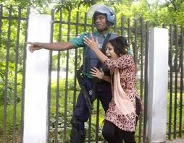
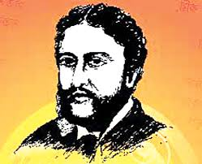
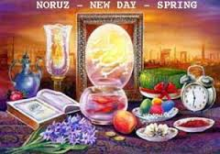
শব্দার্থ
নির্জীবতা
প্রান শুন্যতা
দেশপ্রেমিকতা।
স্বাদেশিকতা
নতুন বছরের হিসাব-নিকাশের
জন্য নতুন খাতা আরম্ভের উৎসব।
হালখাতা
নওজরো
নতুন দিন।

Slide 12
একক কাজ
পহেলা বৈশাখ গল্পের লেখকের নাম কি ?
বাঙালীর সর্বশ্রেষ্ঠ উৎসব কোনটি ?
উঃ পহেলা বৈশাখ গল্পের লেখকের নাম কবির চৌধুরী
উঃ বাঙালীর সর্বশ্রেষ্ঠ উৎসব হলো পহেলা বৈশাখ

Slide 13
পহেলা বৈশাখের সৌন্দর্যের চিত্র ফুটে উঠেছে

Slide 14
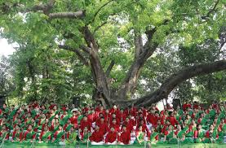
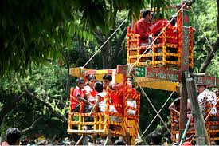
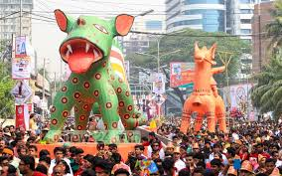
পহেলা বৈশাখের সৌন্দর্যের চিত্র ফুটে উঠেছে

Slide 15
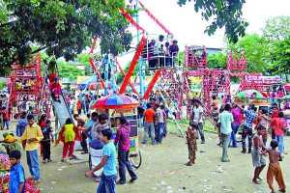
পহেলা বৈশাখের সৌন্দর্যের চিত্র ফুটে উঠেছে

Slide 16
জোড়ায় কাজ
বৈশাখী মেলার বর্নণা দাও ।
উঃ নববর্ষ উপলক্ষে দেশের বিভিন্ন স্থানে বসে বৈশাখী মেলা । রাজধানী ঢাকায় বাংলা নববর্ষ উপলক্ষে দিনব্যাপী চলে নানা অনুষ্ঠান । হালখাতা অনুষ্ঠান বাংলা নববর্ষ উদযাপনের অন্যতম প্রধান উৎসব । বৈশাখী মেলায় নাগরদোলা
পুতুলনাচ , মাটির কাজ , বেতের কাজ , বাঙালী ভাবার প্রভৃতি থাকবে ।

Slide 17
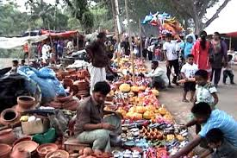
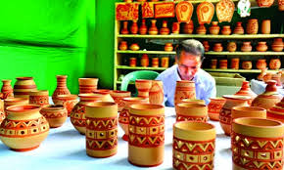
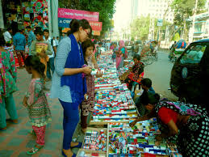
পহেলা বৈশাখের সৌন্দর্যের চিত্র ফুটে উঠেছে

Slide 18
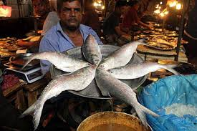
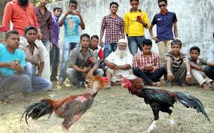
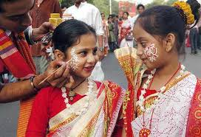
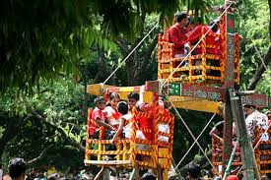
পহেলা বৈশাখের সৌন্দর্যের চিত্র ফুটে উঠেছে

Slide 19
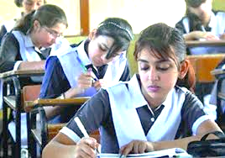
মুল্যায়ন
পহেলা বৈশাখ প্রবন্ধ পাঠের উদ্দেশ্য ও তাৎপর্য কি ?
উঃ সর্বজনীন উৎসব হিসেবে পয়লা বৈশাখ প্রবন্ধে লেখক বাঙালীর সবচেয়ে বড়
সাংস্কৃতিক উৎসব বাংলা নববর্ষ বরণ ও পহেলা বৈশাখের গুরুত্ব ও তাৎপর্য তুলে ধরেছেন ।

Slide 20
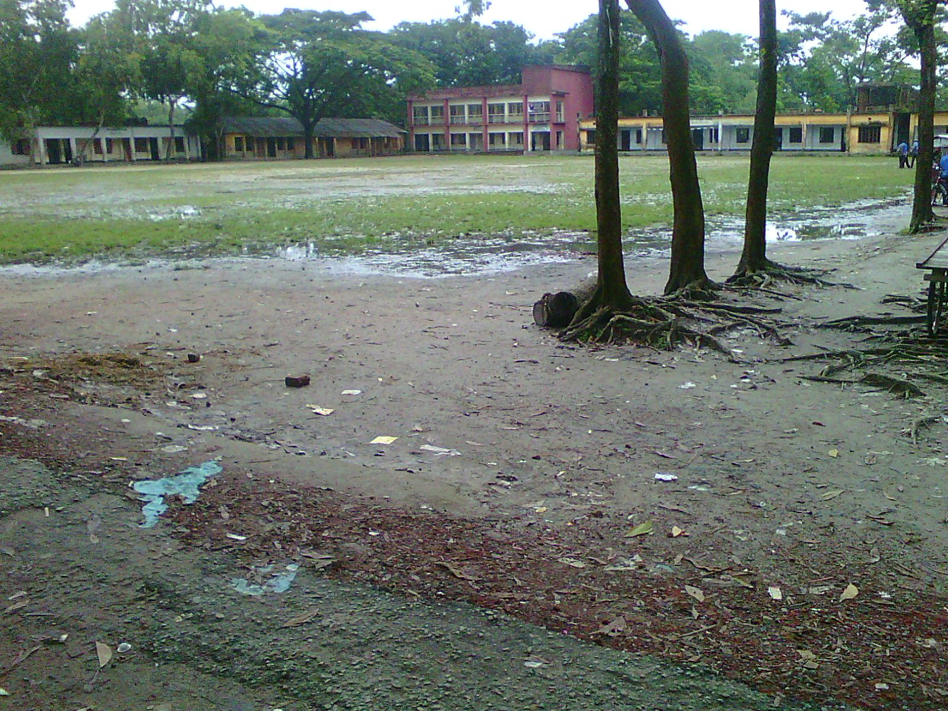
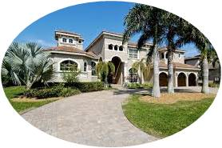
বাড়ির কাজ
পহেলা বৈশাখ কেন বাঙ্গালীর প্রানের উৎসব - বিশ্লেষণ কর ।

Slide 21
অনুচ্ছেদটি পড়ে নিচের প্রশ্নগুলোর উত্তর দাও
১৯৬৭ সাল থেকে রমনার বটমুলে ছায়ানট নববর্ষের যে উৎসব শুরু করে স্বাধীন বাংলাদেশের বাধাহীন পরিবেশে এখন তা জনগনের বিপুল আগ্রহ উদ্দীপনাময় অংশগ্রহনে দেশের সর্ববৃহৎ জাতীয় অনুষ্ঠানে পরিনত হয়েছে । রাজধানী ঢাকার নববর্ষ উৎসবের প্রধান আকর্ষন ঢাকা বিশ্ববিদ্যালয়ের চারুকলা অনুষদের ছাত্র-ছাত্রীদের বর্ণাঢ্য
মঙ্গল শোভাযাত্রা ।
ক. নওরোজ শব্দের অর্থ কী ?
খ. ধর্মনিরপেক্ষ চেতনা বলতে কি বোঝানো হয়েছে ?
গ. নববর্ষ উদযাপনের কোন দিকটির উদ্দীপকে অনুপস্থিত ? ব্যাখ্যা কর ।

Slide 22
ক্লাসের সবাইকে ধন্যবাদ জানিয়ে শেষ করছি

